Slide 1
Использование фольклора на музыкальных
занятиях с элементами логоритмики
Музыкальный руководитель МБДОУ д/с №466
Шамова Анастасия Валерьевна
г. Новосибирск 2024г.

Slide 2
ЦЕЛИ
Формирование оптимального способа к успешной постановке основных групп звуков и развитию правильной связной речи, ритмизации с помощью фольклора.
ЗАДАЧИ
- развивать память, мышление, аналитические способности;
- способствовать координации музыкального мышления и двигательных функций;
- развивать фантазию, творческие способности, музыкальный вкус, учить понимать и любить музыку;
- развивать коммуникативные навыки;
- снимать эмоциональное напряжение и создавать атмосферу положительного настроя.

Slide 3
Русский фольклор – важнейший материал для гармоничного развития ребенка. В воспитании дошкольника фольклор играет огромную роль, так как его главным принципом является единство слова, музыки и манеры исполнения.
К примеру, в поговорках, потешках, детских песенках, прибаутках объединены импровизационность, изобразительность, ритмичность и наставничество.
Детский дошкольный фольклор – прежде всего культура диалога, он ориентирован на взаимодействие, необходимость слушать и отвечать.

Slide 4
Элементы логоритмики на музыкальных занятиях:
Логопедическая (артикуляционная) гимнастика;
Пальчиковая гимнастика;
Вокально-артикуляционные упражнения;
Народные песенки, потешки и частушки, сопровождаемые движениями рук;
Музыкально-ритмические игры с музыкальными инструментами;
Музыкальные игры;
Коммуникативные игры и танцы.

Slide 5
Логоритмические упражнения и игры основанные на репертуаре детского фольклора способны решать не только проблемы связанные с нарушением речи, но и проблемы нравственного воспитания дошкольников. Приобщая детей к различным сторонам русской народной культуры, происходит развитие национального самосознания, уважения к своему народу, старшим поколениям, как носителям и хранителям традиций.

Slide 6
Народные песенки, потешки, частушки представляют собой прекрасный речевой материал.
С их помощью можно развивать:
фонематический слух
грамматический строй речи
звуковую культуру речи
обогащать словарь

Slide 7
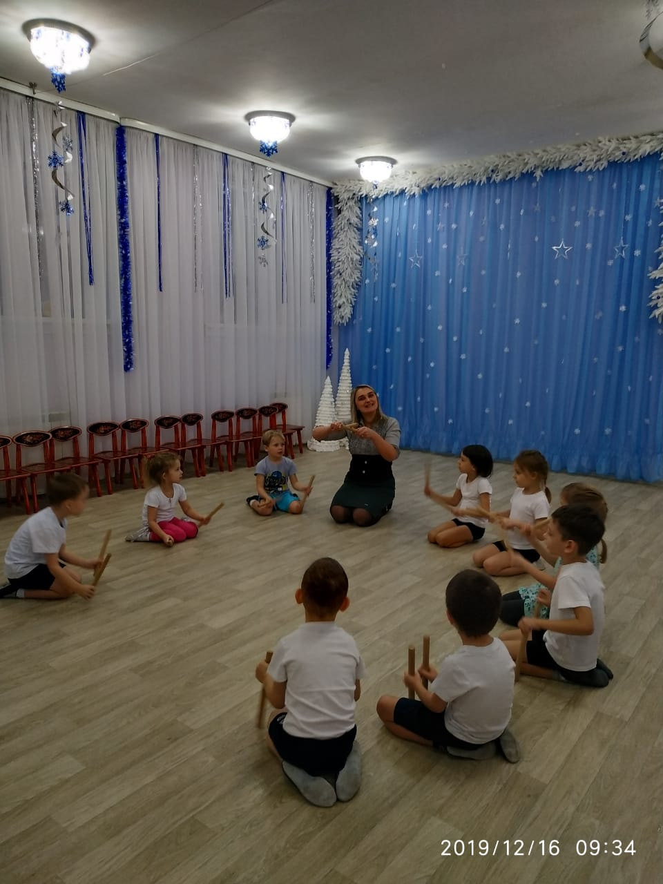
Музыкальные, краткие, ритмичные
с несложным содержанием, в доступной
стихотворной форме, русские народные попевки, распевки я использую во взаимодействии с клавесами и русскими народными инструментами. Такие как «Барашеньки», «Андрей-воробей», «Зайчик ты зайчик», «Едем на лошадке» и т.д..
Ссылка на видео: https://disk.yandex.ru/i/Hw7zrbwgVbcxnQ

Slide 8
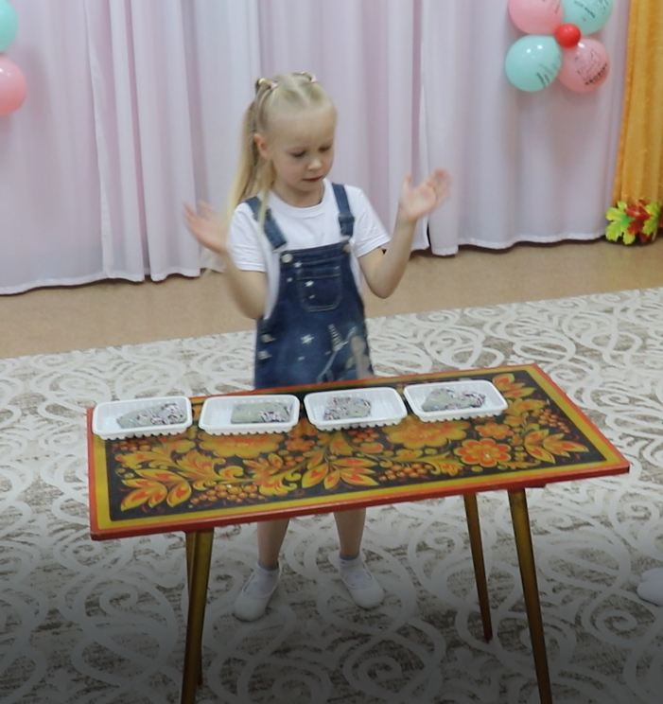
Упражнение под русскую народную музыку на развитие общей моторики (соответствующие возрастным особенностям детей, для мышечно-двигательного и координационного тренинга;
Ссылка на видео: https://disk.yandex.ru/i/Rh8_3W237J54Rg
https://disk.yandex.ru/i/HcjTBn0-OAR9_Q
https://disk.yandex.ru/i/Wx9nFoB7a8eE3A

Slide 9
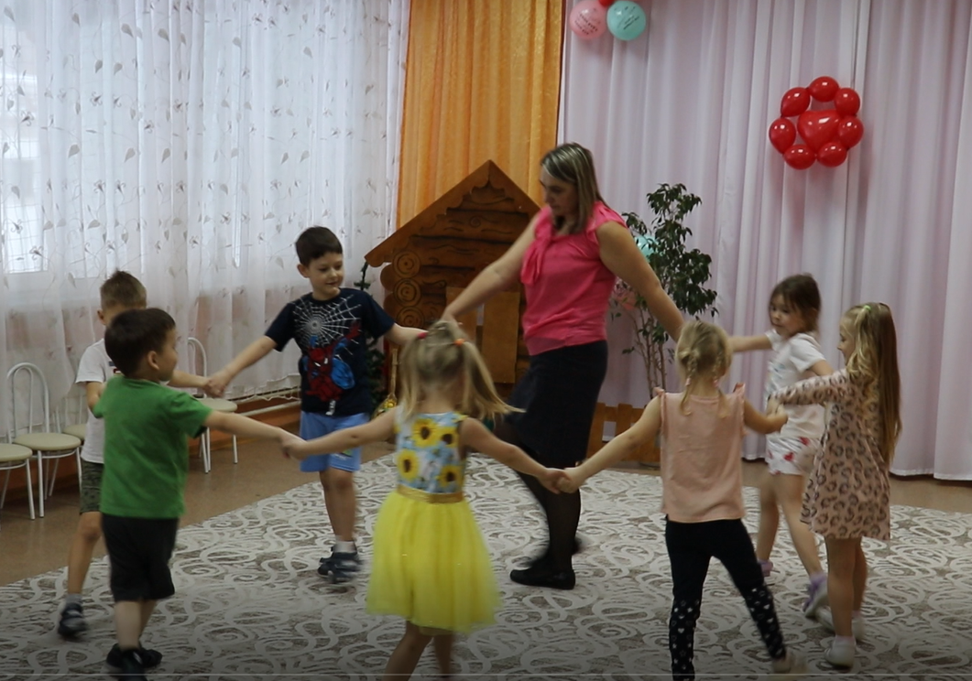
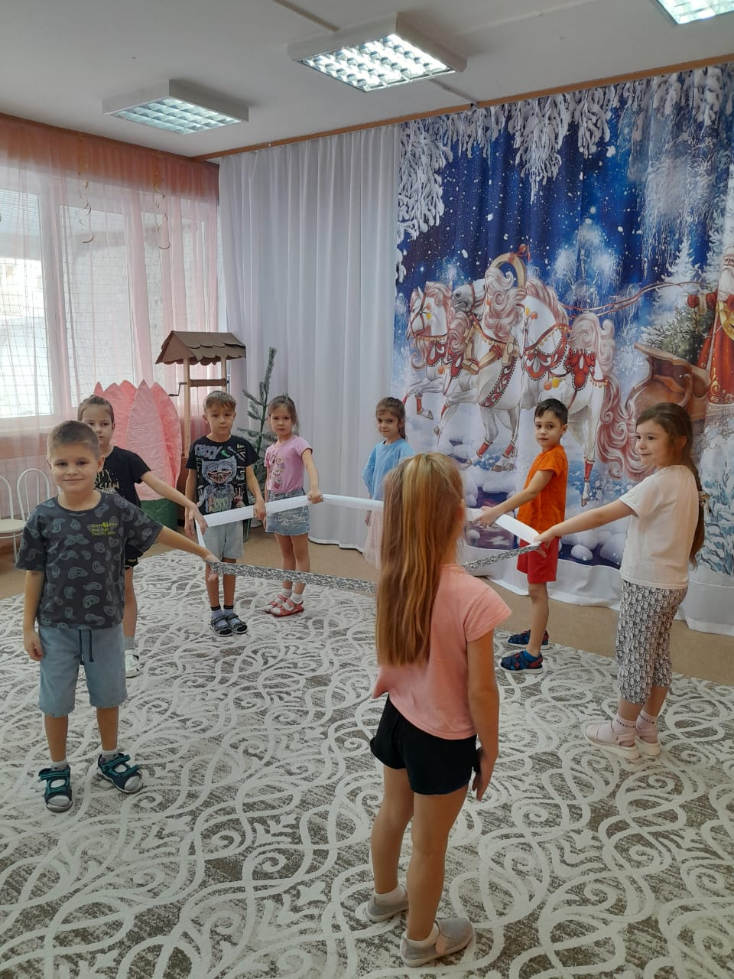
Ритмизированная форма русской хороводной музыки привлекает детей своей живностью и эмоциональностью, активно стимулирует и регулирует движения тела.
Хороводные логоритмические упражнения развивают умение двигаться, одновременно вникая в музыку и сопровождая движения речью.
Ссылка на видео: https://disk.yandex.ru/i/dq3hGSWPtbnW9g
https://disk.yandex.ru/i/IoDzarsA-L0pyw

Slide 10
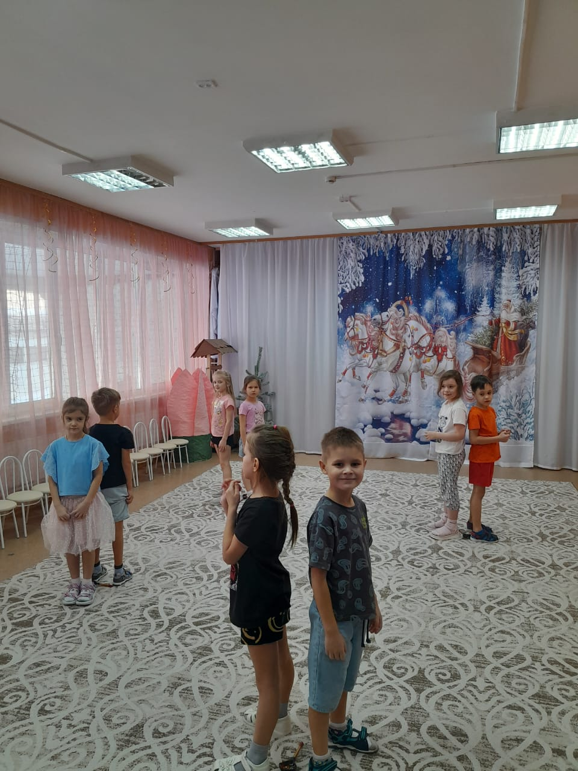
Логоритмическая игра
Возьми ложку
Использование игр по логоритмики позволяет тренировать различные группы мышц и тем самым совершенствовали координацию движений. Ребёнок учится различать динамические оттенки музыки, определяет темп, ритм.
Таким образом, у ребенка происходит коррекция и улучшение двигательных навыков, что крайне важно для успешного исправления речевых нарушений.
Ссылка на видео: https://disk.yandex.ru/i/NgiiEnUClzXvfA

Slide 11
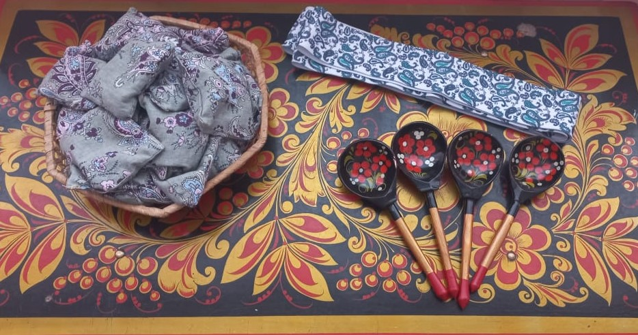
Атрибуты

Slide 12
Литература:
М.Ю.Картушина «Конспекты логоритмических занятий с детьми 6-7 лет», М., 2007г.;
«Жаворонушки Русские песни, прибаутки, скороговорки, считалки, сказки, игры», Выпуск 2, для детей и юношества. Запись, нотация и составление Г. М. Науменко. "Советский композитор", 1981г.
«Шла коза по мостику». Детский фольклор, Издательство «Окраина», 2012г.
Русская народная песня для детей. Сборник. Редактор: Нишев В. М. Издательство: Детство-Пресс, 2012 г.

Slide 13
СПАСИБО ЗА ВНИМАНИЕ

